Slide 1

DEĞERLENDİRME RAPORU YAZIMI VE ÇIKIŞ GÖRÜŞMESİ
HEPDAK Değerlendirici Eğitimi
10-12 Ağustos 2020

Slide 2

İçerik
Program Değerlendiricisi Raporu İçinde Yer Alan Formlar
Çıkış bildirimi
Raporlamada Dikkat Edilmesi Gerekenler
- Programa İlişkin Yetersizlikler ve Gözlemler
- Ara değerlendirme Raporları
- Format
- Üslup
- Terminoloji
- Derinlik/Ayrıntı Düzeyi
- Yeterli Belgeleme
- Türkçe’nin ve Yazım Kurallarının Doğru Kullanımı
10-12 Ağustos 2020
HEPDAK Değerlendirici Eğitimi

Slide 3

Değerlendirilen her program için bir Program Değerlendiricisi Raporunun hazırlanması zorunludur.
Bu raporun tümünün elektronik bir kopyası, program değerlendiricisi tarafından doldurularak kurum ziyaretini izleyen hafta içinde takım başkanına gönderilmelidir.
10-12 Ağustos 2020
HEPDAK Değerlendirici Eğitimi

Slide 4
Program Değerlendiricisi Raporu İçinde Yer Alan Formlar
Eğitim Planı Analizi (Form 1)
Not Belgesi (Transkript) Analizi (Form 2)
Program Değerlendirici Çizelgesi (Form 3) HEPDAK'ın kullanacağı gizli bir dökümandır. Kurum ve program yetkililerine gösterilmez.
Program Değerlendirme Formları: Yetersizliklerin ve Gözlemlerin Açıklaması (Form 4) ve Yetersizliklerin Özeti (Form 5) Kurum için hazırlanmıştır ve birer kopyaları çıkış görüşmesinden sonra kuruma bırakılır.
Program İçin Çıkış Bildirimi (Form 6) Çıkış görüşmesinde okunmak üzere hazırlanır, konuşma dili ile yazılır ve kuruma kopyası verilmez
Program Akreditasyon Kararları Kısa Form (Form 7) Takım Başkanı doldurur.
10-12 Ağustos 2020
HEPDAK Değerlendirici Eğitimi

Slide 5
Genel değerlendirme ziyaretlerinde, Program Değerlendiricisi Raporundaki tüm formlar doldurulmalıdır.
Ara değerlendirme ziyaretinde, raporun yalnızca önceki değerlendirmede belirtilen yetersizliklerle ilgili bölümlerinin doldurulması yeterlidir.
10-12 Ağustos 2020
HEPDAK Değerlendirici Eğitimi

Slide 6
Ziyaret öncesi
Kurum ziyaretinden önce program değerlendiricisi tarafından hazırlanacaklar
-Form 1, Form 2, Form 3 “Bir Önceki Değerlendirme” ve “Ön Tahmin” sütunları, Form 4, Form 5
-Programdan istenecek EK bilgi ve belgeler
- Ziyaret sürecinde sorulacak sorular listesidir.
Birer kopyaları ziyaretten en az bir hafta önce takım başkanına e-posta yolu ile gönderilmelidir.
Sıfırıncı gün toplantısında da basılı olarak takım başkanına teslim edilmelidir.
10-12 Ağustos 2020
HEPDAK Değerlendirici Eğitimi

Slide 7

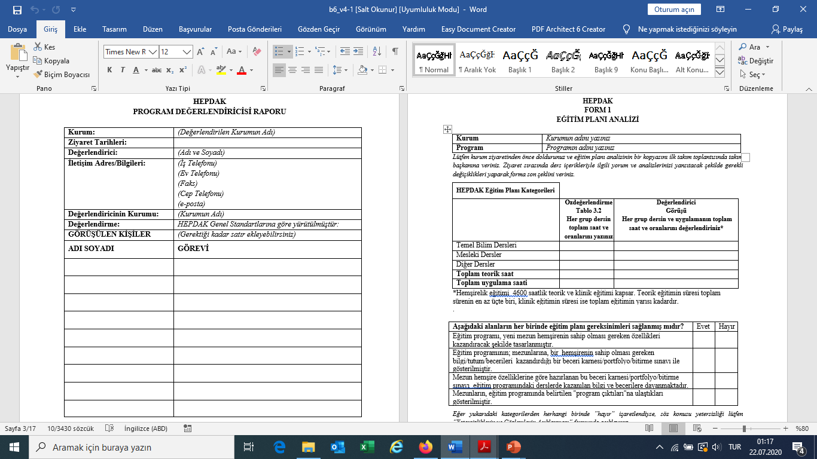
10-12 Ağustos 2020
HEPDAK Değerlendirici Eğitimi

Slide 8
10-12 Ağustos 2020
HEPDAK Değerlendirici Eğitimi

Slide 9
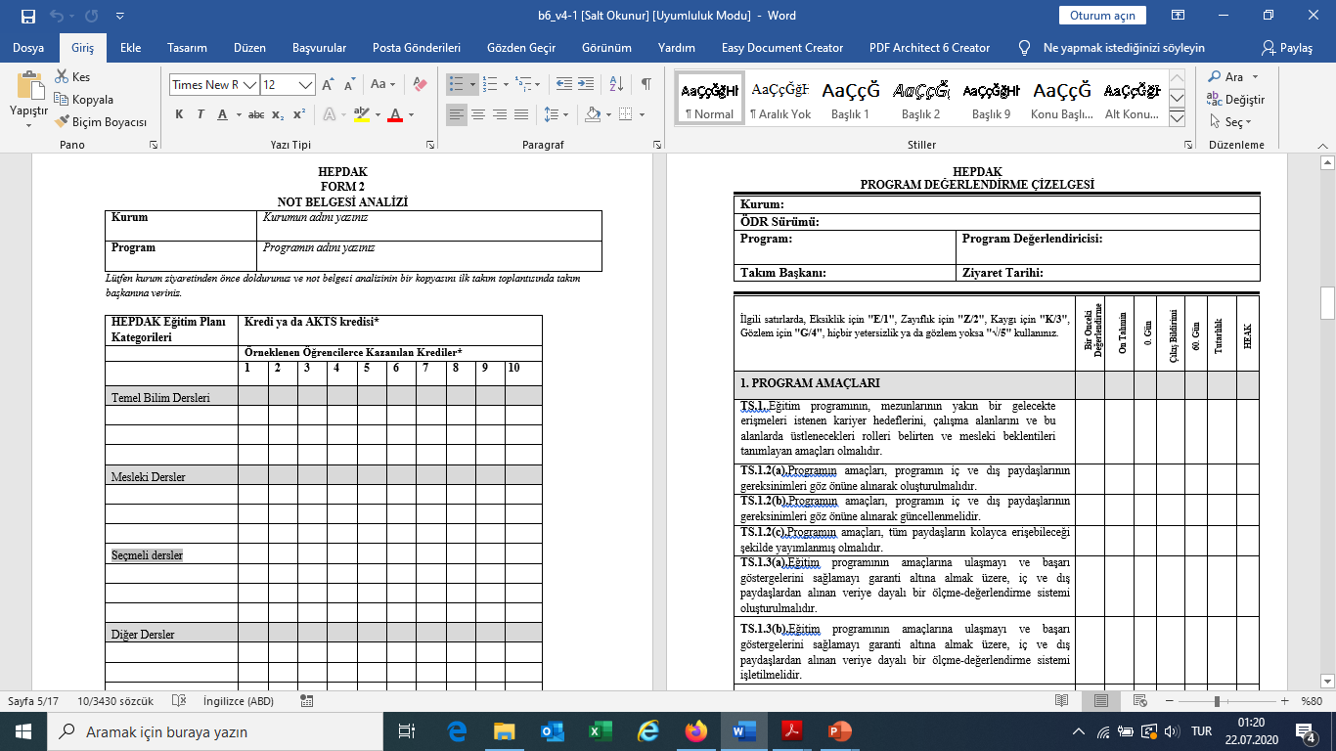
10-12 Ağustos 2020
HEPDAK Değerlendirici Eğitimi

Slide 10
Program değerlendirme Çizelgesi- Kurum ve program yetkililerine gösterilmez.
10-12 Ağustos 2020
HEPDAK Değerlendirici Eğitimi

Slide 11
Ziyaret süreci
Program Değerlendirici Çizelgesinin “0. Gün”, "1. gün", "2. gün" ve “Çıkış Bildirimi” sütunlarında program değerlendiricisi ve takım üyeleri tarafından kurum ziyareti sırasında gerekli görülen değişiklikler yapılır.
10-12 Ağustos 2020
HEPDAK Değerlendirici Eğitimi

Slide 12
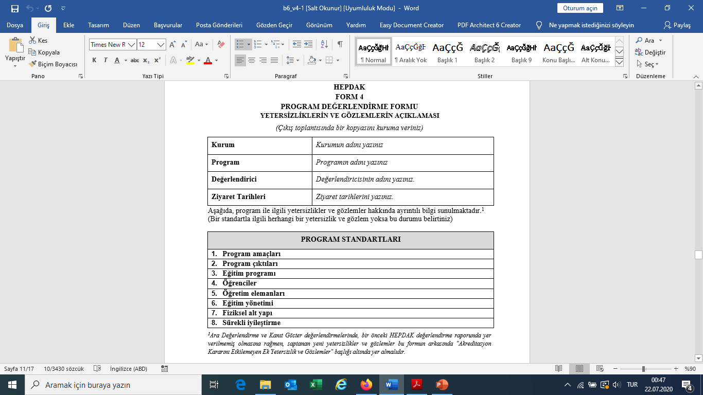
Program Değerlendirme Formu-Yetersizliklerin ve Gözlemlerin Açıklanması-Kuruma bir nüshası bırakılır
10-12 Ağustos 2020
HEPDAK Değerlendirici Eğitimi

Slide 13
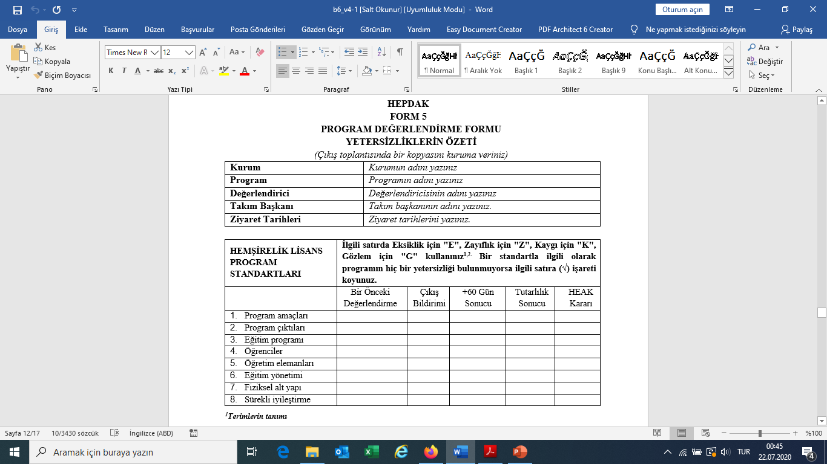
Program Değerlendirici Raporu-Kuruma bir nüshası bırakılır
10-12 Ağustos 2020
HEPDAK Değerlendirici Eğitimi

Slide 14
Çıkış Görüşmesi-Çıkış Bildirimi
Ziyaret takımı, kurum ziyaretinin son etkinliği olarak gerçeklere dayalı bulgularını, üniversitenin rektörüne veya yerine gösterdiği kişiye ve kendisinin uygun göreceği kurum akademik personelinden oluşan gruba sözlü olarak Takım başkanı tarafından sunulur.
Bu bildirim “Çıkış Bildirimi”, çıkış bildiriminin yapıldığı toplantı “Çıkış Görüşmesi” olarak adlandırılır.
10-12 Ağustos 2020
HEPDAK Değerlendirici Eğitimi

Slide 15
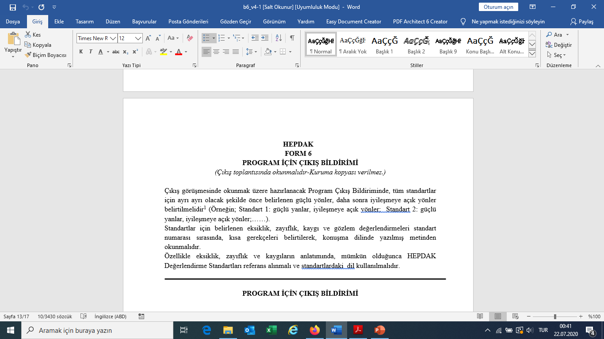
Çıkış Bildirimi- Çıkış görüşmesinde okunur, kuruma bırakılmaz
10-12 Ağustos 2020
HEPDAK Değerlendirici Eğitimi

Slide 16
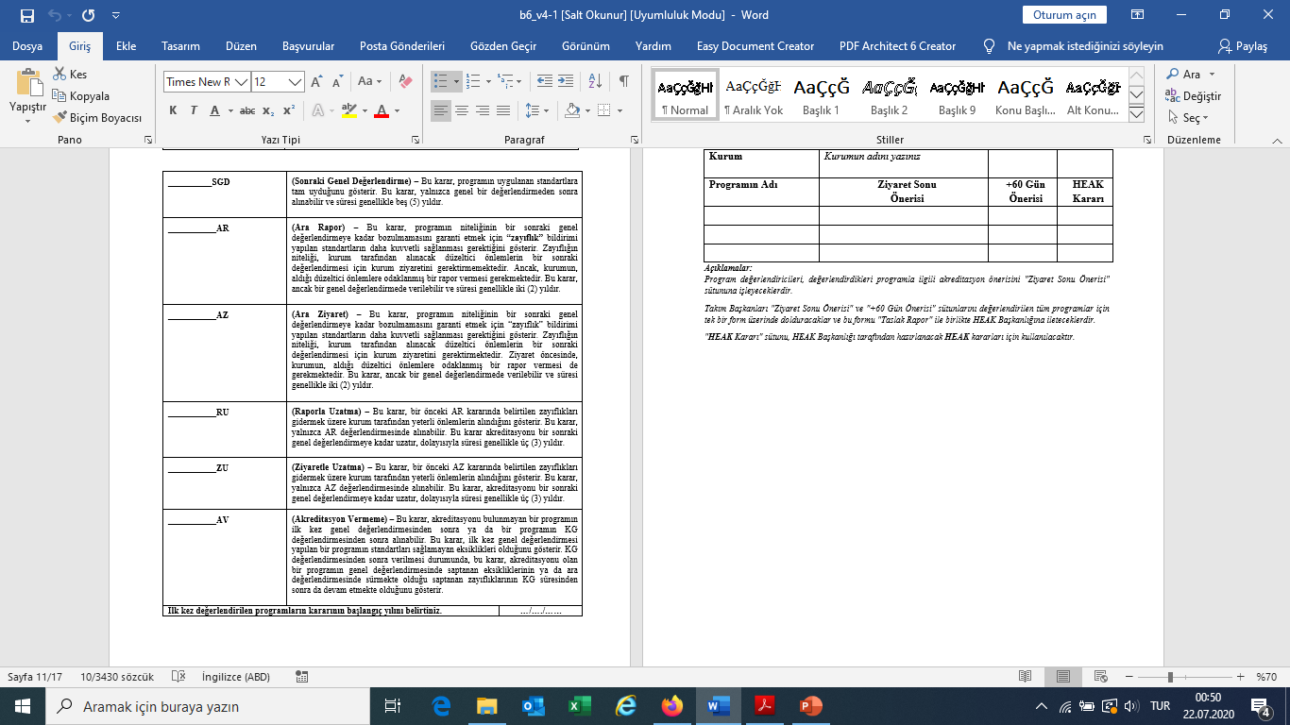

Önerilen Akreditasyon Kararı- Kuruma verilmez
10-12 Ağustos 2020
HEPDAK Değerlendirici Eğitimi

Slide 17

Ziyaret sonrası
Takım üyelerinin üzerinde çalıştığı Program Değerlendiricisi Raporu’nun elektronik kopyasını Takım Başkanı HEPDAK Başkanlığı’na yollar (+3 Gün)
Kurum 30 günlük yanıtını (+30 Gün) gönderdikten sonra Takım üyeleri HEPDAK Program Değerlendiricisi Raporunun son halini oluşturur, Takım Başkanı raporu HEPDAK Başkanlığı’na gönderir. (+60 Gün)
Program Değerlendirici raporunun tutarlılık kontrolleri Tutarlılık Kontrol Komitesi tarafından yapılır. (+90 Gün)
10-12 Ağustos 2020
HEPDAK Değerlendirici Eğitimi

Slide 18
Ziyaret sonrası
Raporların format, yazım hataları ve üslup açısından gözden geçirilip düzeltilmeleri HEAK tarafından görevlendirilen HEAK üyesi tarafından koordine edilir. (+120 Gün)
HEAK programlarla ilgili akreditasyon kararlarını verir ve Raporlar üzerindeki son değişiklikleri/düzeltmeleri yaparak kuruma bildirilecek Kesin Bildirim belgelerini hazırlar. (Nisan)
Hazırlanan Rapor ve belgeler HEPDAK Yönetim Kurulu Başkanı tarafından kurumlara resmi yazı olarak bildirilir. (HEAK kararı + 15 gün)
10-12 Ağustos 2020
HEPDAK Değerlendirici Eğitimi

Slide 19
Raporlamada Dikkat Edilmesi Gerekenler
Programa İlişkin Yetersizlikler ve Gözlemler
Yetersizlikler ve gözlemler standartlar bazında sıralanır.
Her standartta ilişkin değerlendirmeler eksiklik/zayıflık/ kaygı/gözlem olarak ayrı ayrı maddeler olarak yazılır.
Değerlendirmelerle ilgili ayrıntılı gerekçeler verilir.
Kurumun 30 gün yanıtları mutlaka kullanılır ve çıkış
bildirimindeki değerlendirmeyi değiştirip değiştirmediği
gerekçesiyle açıklanır.
10-12 Ağustos 2020
HEPDAK Değerlendirici Eğitimi

Slide 20

Ara Değerlendirme Raporları
Hazırlanacak raporlarda (yetersizliklerin ve gözlemlerin açıklanması/çıkış bildirimi/taslak rapor) bir önceki değerlendirmelerde belirtilen yetersizliklerin ne ölçüde giderilmiş olduğu belirtilir.
Önceki değerlendirmeye ilişkin Kesin Rapor’da yer alan değerlendirme gerekçelerine ve sonuçlarına uygun ölçüde gönderme yapılır.
10-12 Ağustos 2020
HEPDAK Değerlendirici Eğitimi

Slide 21
Ara Değerlendirme Raporları
Değerlendirme sırasında, bir önceki değerlendirmede belirtilmemiş yetersizlikler belirlenirse, bu yetersizlikler de değerlendirme raporunda ayrı bir bölüm altında yer alır, ancak akreditasyon kararını etkilemez
10-12 Ağustos 2020
HEPDAK Değerlendirici Eğitimi

Slide 22
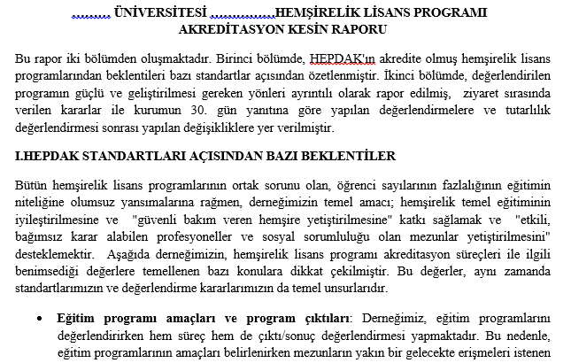
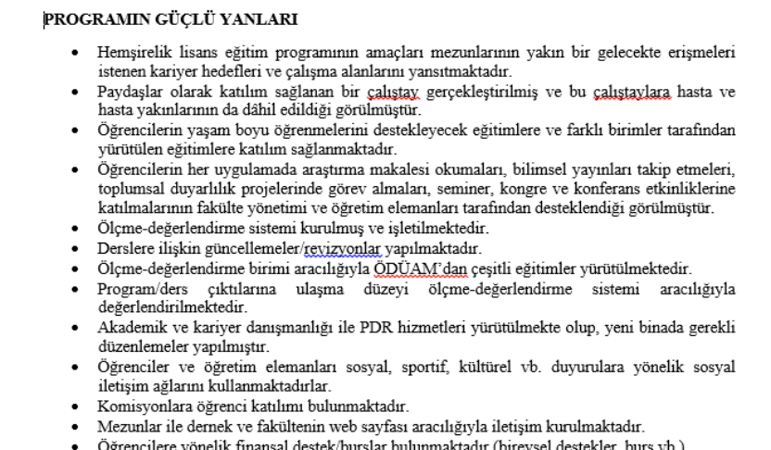
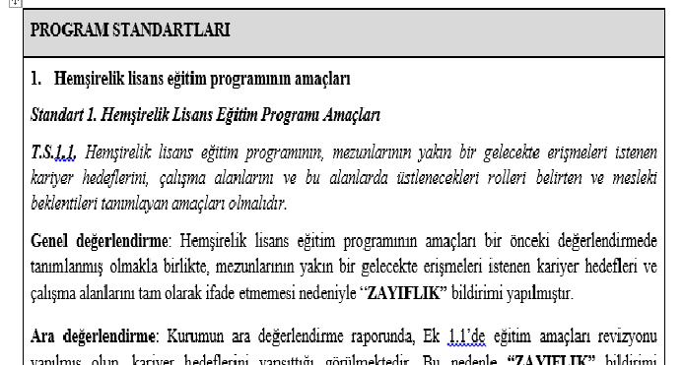
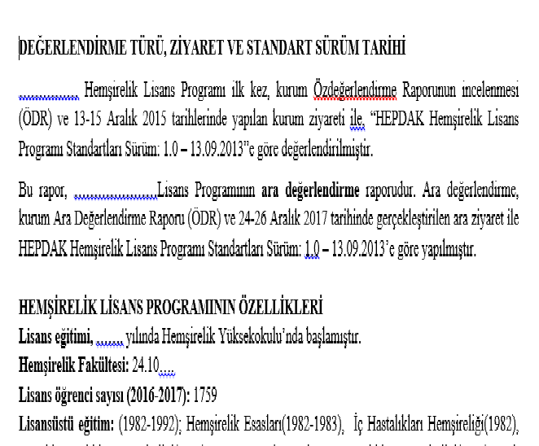
Değerlendirme Raporu
10-12 Ağustos 2020
HEPDAK Değerlendirici Eğitimi

Slide 23
Raporlamada Dikkat Edilmesi Gerekenler
Format
Her aşamada kullanılan formatlara uygunluk
- Takıma kurum ziyaretinde
- Değerlendiriciye Program Değerlendiricisi Raporu
hazırlıklarında
- Takım Başkanına Raporun oluşturulmasında
- HEPDAK’a Kesin Raporların hazırlanmasında
büyük kolaylık sağlar.
10-12 Ağustos 2020
HEPDAK Değerlendirici Eğitimi

Slide 24
Raporlamada Dikkat Edilmesi
Gerekenler
Üslup
Değerlendirme sonuçları bildirilirken kullanılmasında yarar olan üslup özellikleri:
- Dikkatli
- Sağduyulu
- Yapıcı
- Nesnel
- Yalın, açık ve net
- Resmi
10-12 Ağustos 2020
HEPDAK Değerlendirici Eğitimi

Slide 25
Raporlamada Dikkat Edilmesi
Gerekenler
Terminoloji
HEPDAK terminolojisi takım başkanları ve değerlendiriciler tarafından doğru kavranmalı ve kullanılmalı
Kurumun kullandığı terminoloji HEPDAK terminolojisinden farklı ise, değerlendirme sonuçları verilirken HEPDAK terminolojisi kurumun kullandığı terimlerle ilişkilendirilerek (yeterli açıklama ile) geri bildirim yapılmalı
10-12 Ağustos 2020
HEPDAK Değerlendirici Eğitimi

Slide 26
Raporlamada Dikkat Edilmesi
Gerekenler
Terminoloji
Kurum ve HEPDAK tarafından kullanılmayan tanımları belirsiz terimler kullanılmamalı
Fakülte, bölüm, anabilim dalı, komisyon, ders vb. adlarının kurumca kullanılanlarla aynı olmasına dikkat edilmeli
Alternatifi olan durumlarda (ön şart/önkoşul, vb.) mümkünse değerlendirilen tüm programlar için aynı seçenek kullanılmalı
10-12 Ağustos 2020
HEPDAK Değerlendirici Eğitimi

Slide 27
Raporlamada Dikkat Edilmesi
Gerekenler
Derinlik/Ayrıntı Düzeyi
Aynı kurum içindeki farklı programların değerlendirmeleri arasında derinlik/ayrıntı düzeyi açısından tutarlılık olmalı
Her standarttın her bileşeni için değerlendirme sonuçları gerektiği kadar açıklanmalı ancak gereksiz açıklamalardan kaçınılmalı.
10-12 Ağustos 2020
HEPDAK Değerlendirici Eğitimi

Slide 28
Raporlamada Dikkat Edilmesi
Gerekenler
Derinlik/Ayrıntı Düzeyi
- Çıkış bildirimi: dinlerken anlaşılacak düzeyde ayrıntılı
olmalı.
- Yetersizliklerin açıklanması formu: Gerekçeleri özetleyen
düzeyde ayrıntı
- Rapor: Gerekçelerin açıkça anlaşılmasını sağlayacak
düzeyde ayrıntı
Değerlendirmeler çözüm önerisi, reçete, yorum, kıyaslama, yargı, eleştiri vb. içermemeli; yalnızca saptamalarda bulunmalı.
10-12 Ağustos 2020
HEPDAK Değerlendirici Eğitimi

Slide 29
Raporlamada Dikkat Edilmesi
Gerekenler
Yeterli Belgeleme
Değerlendirme bildirimlerinde kanaatlere yer verilmemeli.
Değerlendirme kararlarının açıklamaları verilere, kanıtlara, gözlemlere ve bunların HEPDAK Değerlendirme Standartları ile ilişkilerine dayandırılmalı.
Değerlendiriciler kendi deneyimlerinden kaynaklanan varsayımlarını değerlendirmelere yansıtmamalı.
Değerlendirme sonuçları bildirilirken gerekçeler olabildiğince somut, nesnel, yalın ve net olarak açıklanmalı.
Belge olarak Özdeğerlendirme Raporu ve Kurum Ziyareti sırasında sunulan kanıtlar ve edinilen bilgiler kullanılmalı.
10-12 Ağustos 2020
HEPDAK Değerlendirici Eğitimi

Slide 30
Raporlamada Dikkat Edilmesi
Gerekenler
Türkçe’nin ve Yazım Kurallarının Doğru Kullanımı
• Sıkça Karşılaşılan Sorunlar:
- İfade bozuklukları/cümle düşüklükleri
- Açıkça anlaşılamayan yetersiz ifadeler
- Okunması ve izlenmesi zor olan uzun ve karmaşık ifadeler
- Dilbilgisi ve yazım hataları (de ekleri, büyük/küçük harf
kullanımı, noktalama işaretlerinin kullanımı vb.)
- HEPDAK Raporları Yazım Kuralları başlıklı HEPDAK belgesi
rapor hazırlarken dikkat etmeniz gereken noktalar
bölümü sizlere yardımcı olacaktır.
10-12 Ağustos 2020
HEPDAK Değerlendirici Eğitimi

Slide 31
Raporlamada Dikkat Edilmesi
Gerekenler
Akreditasyon standart adları veya alt standartlara yapılan alıntılarda (program eğitim amaçları, iletişim becerisi, vb.) italik yazı karakteri kullanılmalıdır.
Kurumun ya da programın güçlü yanları sıralanırken italik ya da tırnak (" ") kullanılmamalıdır.
10-12 Ağustos 2020
HEPDAK Değerlendirici Eğitimi

Slide 32
Raporlamada Dikkat Edilmesi
Gerekenler
Yetersizlik ve gözlem bildirimlerine ilişkin,-varsa-önceki HEPDAK değerlendirme raporundan değişiklik yapılmadan/aynen yapılan alıntılar, tırnak (" ") içine alınmalıdır.
Benzer şekilde, kurumun 30 gün yanıtından değişiklik yapılmadan yapılan alıntılar, tırnak (" ") içine alınmalıdır.
10-12 Ağustos 2020
HEPDAK Değerlendirici Eğitimi

Slide 33
Raporlamada Dikkat Edilmesi
Gerekenler
Genel değerlendirmelerdeki kaygı, gözlem, zayıflık bildirimlerinde bu kelimeler "koyu" yazılmalıdır. Ara değerlendirmelerde, söz konusu tümcenin yüklemi de "koyu" yazılmalıdır. Örneğin: Bu nedenle kaygı bildirimi devam etmektedir.
İlgili kurumların web sitelerinde "kampüs" ve "yerleşke" sözcüklerinden hangisini kullanıyorsa, onun kullanmasına özen gösterilmelidir.
10-12 Ağustos 2020
HEPDAK Değerlendirici Eğitimi

Slide 34
Raporlamada Dikkat Edilmesi
Gerekenler
Ders adları, ders programında verildikleri biçimde, büyük harflerle (HEM 202 İç Hastalıkları Hemşireliği I gibi) verilmelidir. Ayrıca tırnak işareti (" ") kullanılmamalıdır.
Özel olmayan adlara gelen iyelik ekleri ve bu eklerin ardından gelen ekler (Örneğin: Danışma Kurulumuzun, Bölümümüzde) kesme işareti ile ayrılmamalıdır.
10-12 Ağustos 2020
HEPDAK Değerlendirici Eğitimi

Slide 35
Raporlamada Dikkat Edilmesi
Gerekenler
Dil adlarının ilk harfi büyük yazılmalı; ancak onlara gelen ekler kesme işareti ile ayrılmamalıdır. Örneğin, "Bölümde öğretim dili İngilizcedir" yazılmalıdır.
Kurul ya da komisyon adlarında (Kalite Komisyonu vb. isimlerde) büyük harf kullanılmalı. Ayrıca tırnak işareti ("") kullanılmamalıdır.
10-12 Ağustos 2020
HEPDAK Değerlendirici Eğitimi

Slide 36

http://www.hepdak.org.tr/
10-12 Ağustos 2020
HEPDAK Değerlendirici Eğitimi

